Slide 1

Koordinierungsstelle für Bürgerbeteiligung
Senatskanzlei Bremen
Referat 13/ Abteilung 1
im Referat für ressortübergreifendes, stadtteilbezogenes Quartiersmanagement und Koordination der Bürgerbeteiligung
in der Staatsabteilung der Senatskanzlei

Slide 2
Bürgerbeteiligung
Senatskanzlei Bremen
Referat 13/ Abteilung 1
Warum?
Belebung und Bereicherung der repräsentativen Demokratie
Wahrung von Rechten in Verwaltungsverfahren
Frühzeitige Öffentlichkeitsbeteiligung bei Vorhaben
…

Slide 3
Bürgerbeteiligung
Senatskanzlei Bremen
Referat 13/ Abteilung 1
Ziele
Einbinden von Wissen, Belangen und Meinungen der Bürgerinnen und Bürger
Verbesserung von Planungen
Erhöhung der Akzeptanz von Projekten, Nachhaltigkeit
Schaffung von mehr Transparenz
Öffnung von Politik und Verwaltung für die Bürgerinnen und Bürger, Einbindung in den demokratischen Prozess

Slide 4
Bürgerbeteiligung
Senatskanzlei Bremen
Referat 13/ Abteilung 1
formell / informell
Formelle Bürgerbeteiligung:
gesetzlich vorgeschrieben, obligatorisch, verpflichtend
z. B. Bauleitplanung , Raumordnungsverfahren, Genehmigungsverfahren, Landes- und Regionalplanung, Umweltverträglichkeitsprüfung
Informelle Bürgerbeteiligung:
freiwillig, per Selbstverpflichtung, als Projekt, …
z. B. Leitbild des Senats zur Bürgerbeteiligung (2018) (https://www.rathaus.bremen.de/leitbild-buergerbeteiligung-80792)

Slide 5
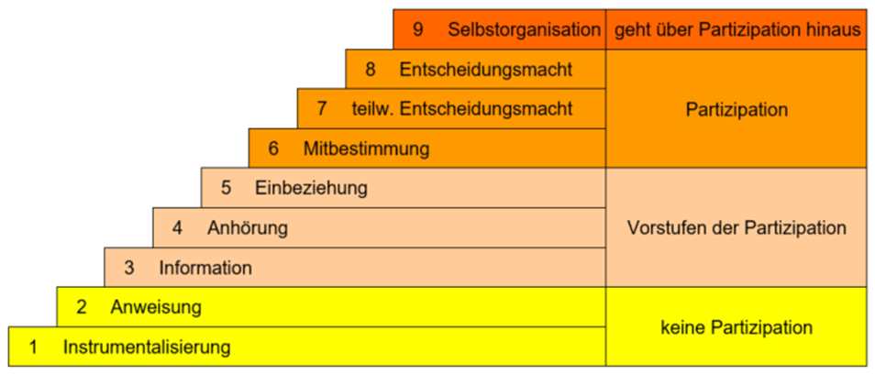
Bürgerbeteiligung
Senatskanzlei Bremen
Referat 13/ Abteilung 1
Stufen der Beteiligung
Wright 2011 (nach Hart 1992, Gernert 1993)

Slide 6
Bürgerbeteiligung
Senatskanzlei Bremen
Referat 13/ Abteilung 1
Beiräte
Etablierte Form/Methode der Bürgerbeteiligung in Bremen
seit 1946
in allen Stadtteilen
gem. Beiräteortsgesetz:
Bürgerbeteiligung fördern
Träger öffentlicher Belange
…
angebunden an SK Ref. 14

Slide 7
Bürgerbeteiligung
Senatskanzlei Bremen
Referat 13/ Abteilung 1
Koordinierungsstelle
seit 12/2020
Koordinierung der Bürgerbeteiligung in Bremen
Kontaktstelle für Institutionen
Führen der Vorhabenliste für Bremen
Organisation und Durchführung von Programmen und Projekten

Slide 8
Bürgerbeteiligung
Senatskanzlei Bremen
Referat 13/ Abteilung 1
Programme
Zielgruppengespräche
Bürger:innen-Versammlungen
Digitale Sprechstunden
…

Slide 9
Bürgerbeteiligung
Senatskanzlei Bremen
Referat 13/ Abteilung 1
Projekte
Austausche auf bundes- und internationaler Ebene
Erprobung neuer Formate und Methoden
z. B. Bürgerforum „Meine Mitte“ (https://www.rathaus.bremen.de/buerger-innen-foren-113130)
…

Slide 10
Ansprechpersonen
Senatskanzlei Bremen
Referat 13/ Abteilung 1
Anja Leibing, Derya Keyßler,
Referatsleitung Gesa Wessolowski-Müller
Senatskanzlei Bremen
Referat 13/ Abteilung 1
Rathaus, Am Markt 21
28195 Bremen
Telefon: 0421/361-15 60 7
E-Mail: buergerbeteiligung@sk.bremen.de

